Slide 1


windows操作系统安全
主讲：
Notes:
s

Slide 2
知识体系
账户的基本概念
账户安全
账户风险与安全策略
文件系统基础知识
文件系统安全
windows系统安全
NTFS权限设置
系统日志的分类
日志分析
系统日志的审计方法
知识体
知识域
知识子域
2

Slide 3
知识域：操作系统安全
知识子域：Windows系统安全机制
理解Windows系统标识与鉴别、访问控制、用户账户控制、安全审计、文件系统的安全机制和安全策略
掌握Windows系统的安全配置方法

Slide 4
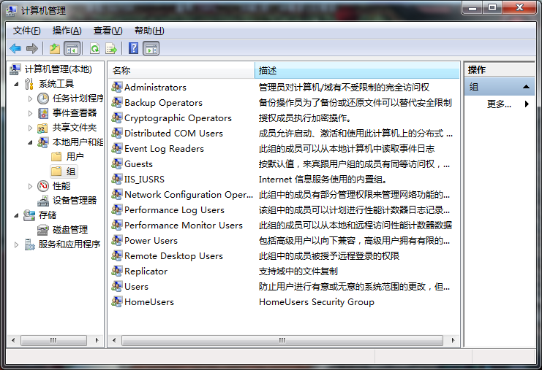
Windows系统标识与鉴别-安全主体
安全主体类型
用户帐户
本地用户
域用户
组帐户
everyone组
network组
计算机
服务

Slide 5
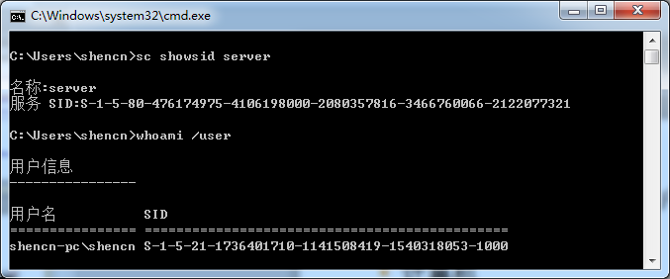
Windows系统标识与鉴别-安全标识
安全标识符（Security Identifier，SID）
安全主体的代表（标识用户、组和计算机账户的唯一编码）
范例：S-1-5-21-1736401710-1141508419-1540318053-1000

Slide 6
Windows系统标识与鉴别-用户鉴别
账户信息管理机制
登录验证
本地登录验证
远程登录验证

Slide 7

Windows用户身份鉴别
帐号信息存储（SAM:安全账号管理）
运行期锁定、存储格式加密
仅对system帐号有权限，通过服务进行访问控制
Windows用户身份鉴别：本地登录
GINA（Graphical Identification and Authentication:图形化识别和验证)
LSA（Local Security Authority：本地安全授权）
账户信息库
GINA
LSA
SAM
Notes:
GINA的全称为“Graphical Identification and Authentication”——图形化识别和验证。它是几个动态数据库文件，被winlogon.exe所调用，为其提供能够对用户身份进行识别和验 证的函数，并将用户的帐号和密码反馈给winlogon.exe。在登录过程中，“欢迎屏幕”和“登录对话框”就是GINA显示的。

Slide 8
Windows系统身份鉴别：远程登录
远程登录鉴别协议
SMB（Server Message Block）:口令明文传输
LM（LAN Manager）：口令哈希传输，强度低
NTLM（NT LAN Manager）：提高口令散列加密强度、挑战/响应机制
Kerberos：为分布网络提供单一身份验证
Notes:
NTLM是NT LAN Manager的缩写，这也说明了协议的来源。NTLM 是 Windows NT 早期版本的标准安全协议，Windows 2000 支持 NTLM 是为了保持向后兼容。Windows 2000内置三种基本安全协议之一。
从Win2000开始默认协议为Kerboros，下列情况会调用NTLM：
遗留客户端或服务器需要登录到网络或本地时。
UNIX客户端需要与NT服务器通话时。
有正在使用验证NTLM的服务器信息块（SMB）后台程序的UNIX客户端时。
也即认证方或被认证方有仅支持NTLM情况时。
它以挑战／响应（Challenge/Response）顺序为基础。
1.客户端发送用户名和域名到服务器。
2.服务器转发到域控制器DC。
3.DC用客户端密码随机产生一个8字节得挑战(Challenge)，发送给服务器。
4.服务器将挑战转发给客户端。
5.客户端用密码经过hash及DES加密算法等操作得到一个加密结果响应(Response)发送给服务器。
6.服务器将响应转发给DC。
7.DC做同样操作验证客户端响应。
8.验证结束，返回结果通知服务器。
===========================
Kerberos:网络认证协议，(Kerberos: Network Authentication Protocol)
Kerberos 是一种网络认证协议，其设计目标是通过密钥系统为客户机 / 服务器应用程序提供强大的认证服务。该认证过程的实现不依赖于主机操作系统的认证，无需基于主机地址的信任，不要求网络上所有主机的物理安全，并假定网络上传送的数据包可以被任意地读取、修改和插入数据。在以上情况下， Kerberos 作为一种可信任的第三方认证服务，是通过传统的密码技术(如:共享密钥)执行认证服务的。
认证过程具体如下:
客户机向认证服务器(AS)发送请求，要求得到某服务器的证书，
然后 AS 的响应包含这些用客户端密钥加密的证书。证书的构成为: 1) 服务器 "ticket" ; 2) 一个临时加密密钥(又称为会话密钥 "session key") 。
客户机将 ticket (包括用服务器密钥加密的客户机身份和一份会话密钥的拷贝)传送到服务器上。
会话密钥可以(现已经由客户机和服务器共享)用来认证客户机或认证服务器，也可用来为通信双方以后的通讯提供加密服务，或通过交换独立子会话密钥为通信双方提供进一步的通信加密服务。

Slide 9
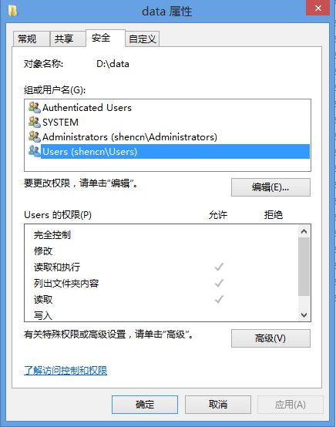
Windows系统访问控制-ACL
访问控制列表（Access Control List，ACL）
NTFS文件系统支持
权限存储流文件系统中
自主访问控制
灵活性高，安全性不高

Slide 10
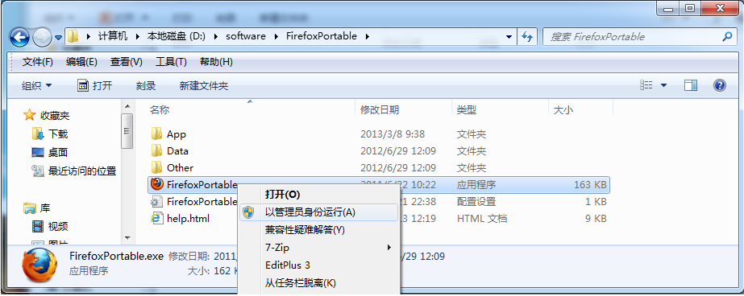
Windows系统访问控制-用户账户控制
用户帐户控制（User Account Control，UAC）
完全访问令牌
标准受限访问令牌

Slide 11
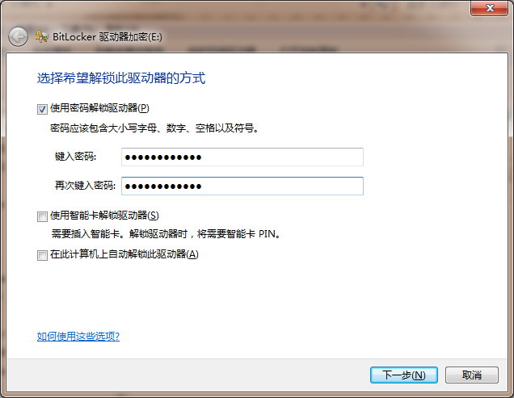
Windows文件系统安全
NTFS文件系统权限控制（ACL）
文件、文件夹、注册表键值、打印机等对象
安全加密
EFS(EFS(Encrypting File System )
Windows内置，与文件系统高度集成
对windows用户透明
对称与非对称算法结合
Bitlocker
对整个操作系统卷加密
解决设备物理丢失安全问题

Slide 12
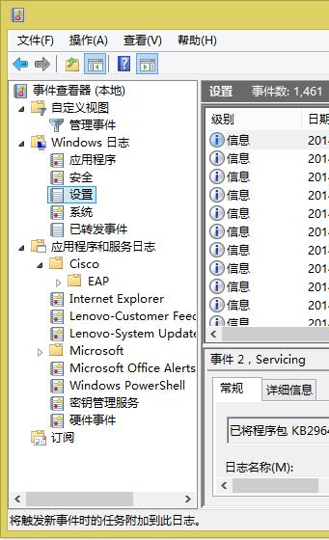
Windows系统审计机制
Windows日志
系统
应用程序
安全
设置
应用程序和服务日志
应用访问日志
FTP访问日志
IIS访问日志

Slide 13
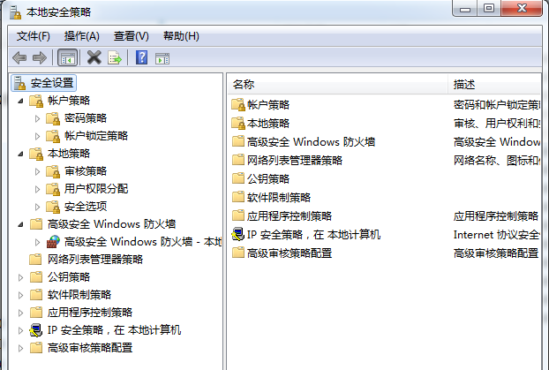
Windows系统安全策略
账户策略
密码策略
账户锁定策略
本地策略
审核策略
用户权限分配
安全选项
……
Notes:
本地安全策略命令 “secpol.msc“
组策略命令 “gpedit.msc”

Slide 14
Windows系统安全配置
1、安全配置前置工作
2、账号安全设置
3、关闭自动播放
4、远程访问控制
5、本地安全策略
6、服务运行安全设置
7、使用第三方安全增强软件

Slide 15
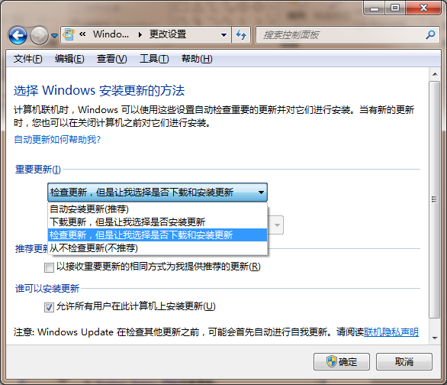
Windows安全设置1-前置工作
安全的安装
分区设置：不要只使用一个分区
系统补丁：SP+Hotfix
补丁更新设置：
检查更新
自动下载安装或手动
Notes:
Hotfix是针对某一个具体的系统漏洞或安全问题而发布的专门解决该漏洞或安全问题的小程序，通常称为修补程序。

Slide 16
Windows安全配置2-账号安全设置
账号安全设置
系统账号策略设置
账号安全选项设置

Slide 17
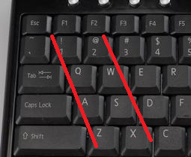
账号安全设置-保护账号安全
默认管理账户administrator更名
设置“好”的口令
自己容易记、别人不好猜
不安全口令实例：ZAQ!@WSXzaq12wsx
安全口令实例: WdSrS1Y28r!
一句话“我的生日是1月28日!”
Wdsrs1y28r
WdSrS1Y28r!
稍作变形：单数字母大写，最后加个感叹号

Slide 18
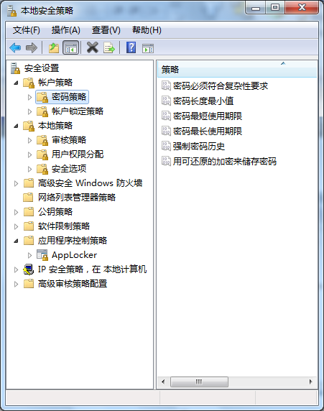
账号安全设置-系统账号策略
密码策略：避免系统出现弱口令
密码必须符合复杂性要求
密码长度最小值
密码最短使用期限
密码最长使用期限
强制密码历史
用可还原的加密来存储密码
Notes:
把选项的作用都说清楚
本地安全策略命令 “secpol.msc“
组策略命令 “gpedit.msc”

Slide 19
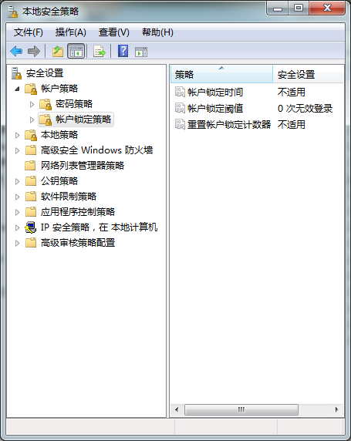
账号安全设置-账号锁定策略
账号锁定策略：应对口令暴力破解
账号锁定时间
账号锁定阀值
重置账号锁定计数器

Slide 20
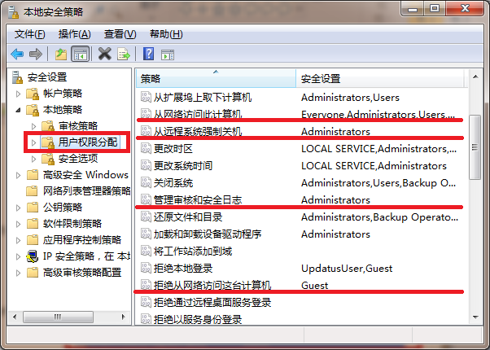
账号权限控制-用户权限分配
用户权限分配
从网络访问这台计算机
拒绝从网络访问这台计算机
管理审核和安全日志
从远程系统强制关机

Slide 21
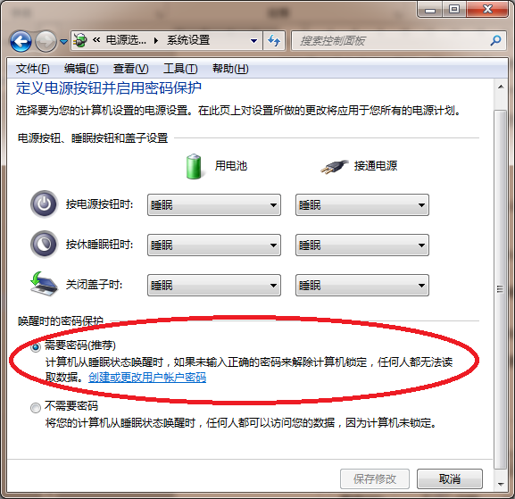
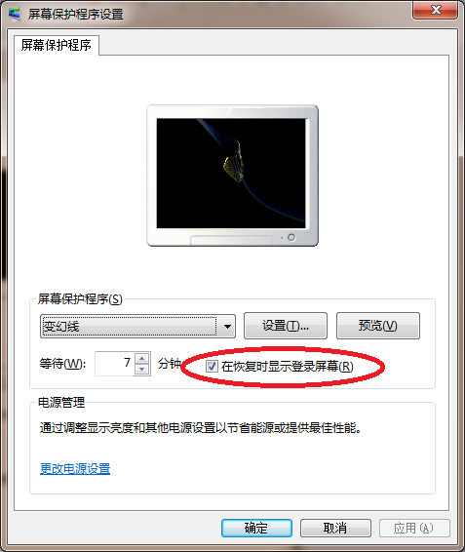
账户权限控制-设置唤醒密码
设置唤醒计算机时的登录密码
设置屏幕保护恢复时的登录密码

Slide 22
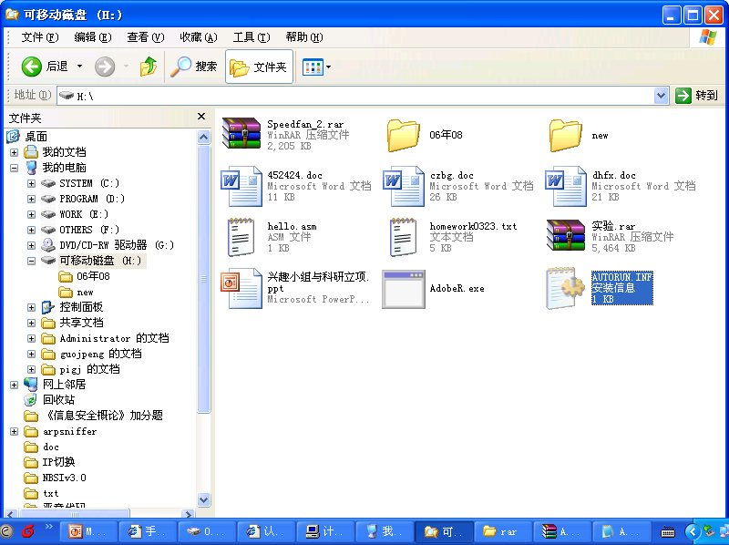
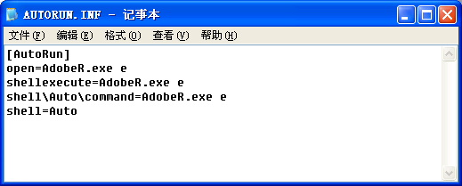
Windows安全配置3-自动播放功能的威胁
为方便用户而设计
恶意代码借助移动存储介质传播的方式

Slide 23
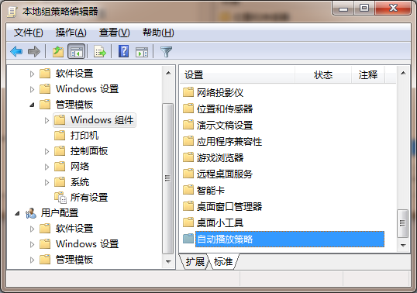
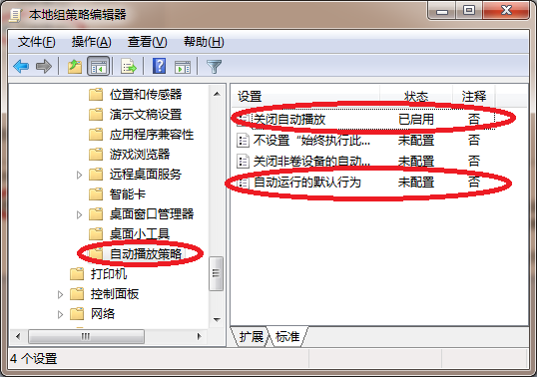
Windows安全配置-关闭自动播放
关闭自动播放功能
可以有效阻断U盘病毒的传播路径

Slide 24
Windows全配置4-远程访问控制
网络访问控制
共享安全防护

Slide 25
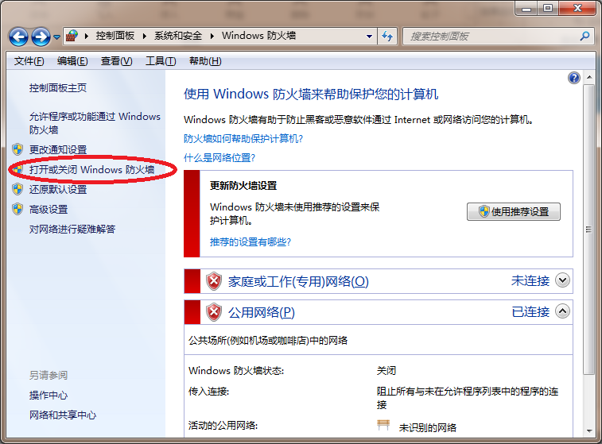
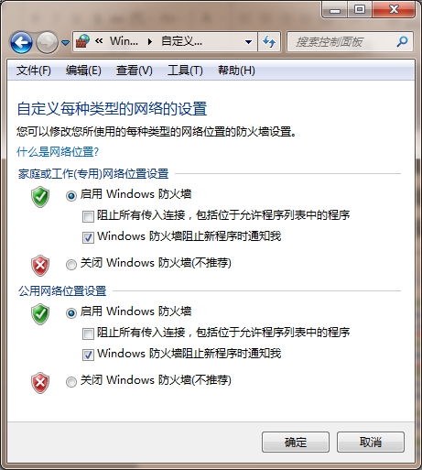
网络访问控制-防火墙设置
确保启用Windows自带防火墙

Slide 26
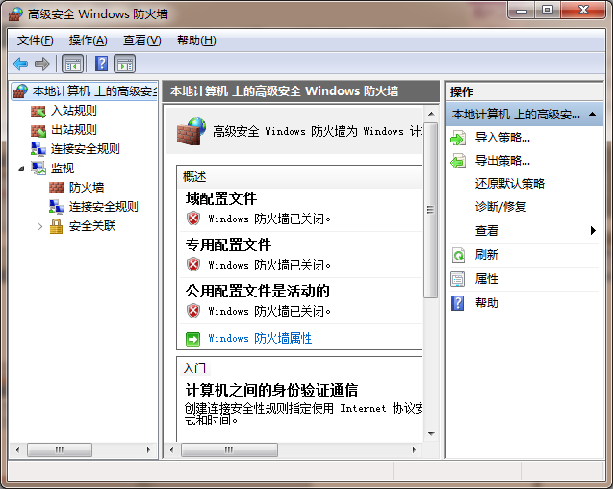
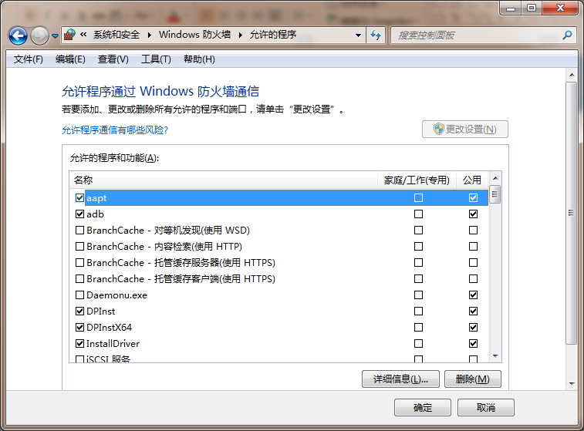
网络访问控制-防火墙高级配置
出站规则
入站规则
连接安全规则
监视
防火墙
连接安全规则
安全关联

Slide 27
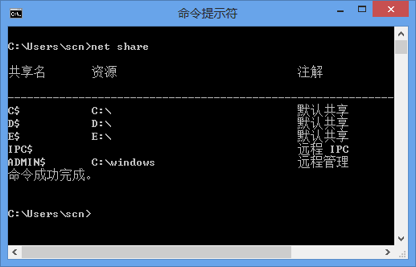
共享安全防护-共享安全风险
IPC$的安全问题（空会话连接导致信息泄露）
管理共享风险(远程文件操作)
普通共享的风险（远程文件操作）
系统用户列表
用户信息
共享列表
……
空会话连接

Slide 28
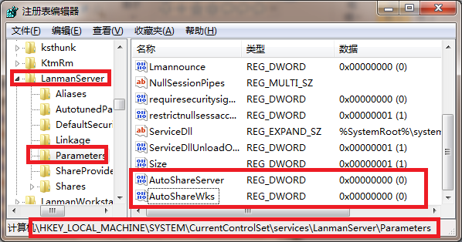
共享安全防护-关闭管理共享
空会话连接控制
本地安全策略设置中对匿名访问的限制
关闭管理共享：修改注册表
HKEY_LOCAL_MACHINE\System\CurrentControlSet\Services\LanmanServer\Parameters
Notes:
regedit

Slide 29
Windows安全设置5-本地安全策略
审核策略
用户权限分配
安全选项
……

Slide 30
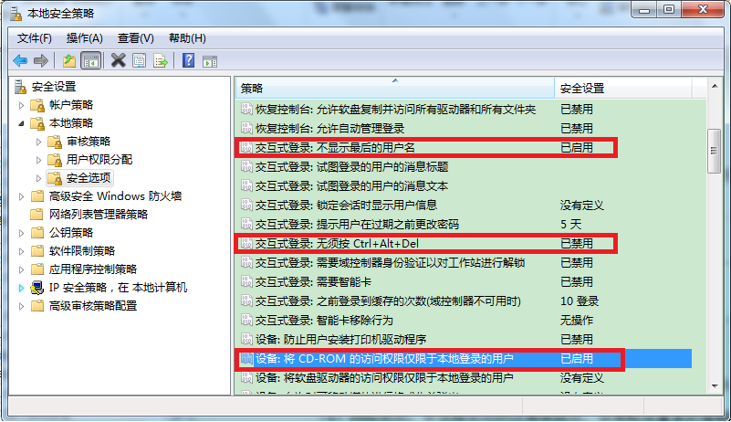
本地安全策略-安全选项
管理工具→本地安全策略→安全设置→本地策略→安全选项
交互式登录：无须按Ctrl+Alt+Del，设置为已禁用
交互式登录：不显示最后的用户名，设置为已启用
设备：将CD-ROM 的访问权限仅限于本地登录的用户，设置为已启用

Slide 31
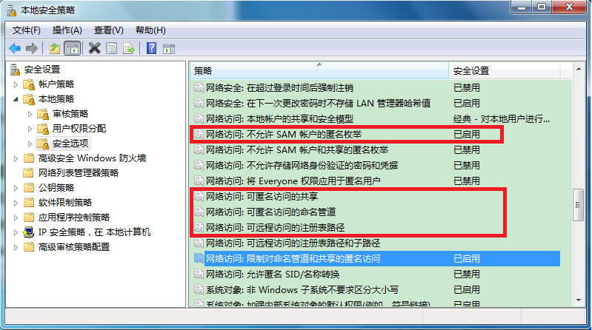
本地安全策略-安全选项
管理工具→本地安全策略→安全设置→本地策略→安全选项
网络访问：不允许SAM账号的匿名枚举，设置为已启用
网络访问：可匿名访问的共享，删除策略设置里的值
网络访问：可匿名访问的命名管道，删除策略设置里的值
网络访问：可远程访问的注册表路径，删除策略设置里的值

Slide 32
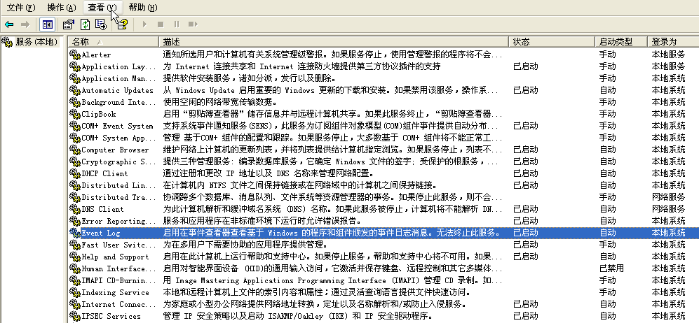
Windows安全配置6-服务运行安全
Windows服务（windows service)
Windows服务程序是一个长时间运行的可执行程序，不需要用户的交互，也不需要用户登录
Notes:
services.msc

Slide 33
服务运行安全设置-关闭不必要的服务
关闭不需要的服务
计划任务
远程操作注册表
……
控制服务权限
System(本地系统)
Local Service
Network Service

Slide 34
Windows安全配置7-第三方安全软件
防病毒软件
安全防护软件

Slide 35
安装防病毒软件
安装病毒防护软件
恶意代码是终端安全的最大威胁
确保病毒防护软件病毒库更新
病毒防护软件主要工作机制：特征码扫描
开启云查杀

Slide 36
系统安全防护软件
系统安全保护软件
影子系统
主机入侵检测

Slide 37
Windows系统安全
账户安全
账户
在操作系统中，账户是操作系统进行权限管理的基本单元。
用户
在windows系统中，用户可以分为本地用户和域用户。而本地用户与域用户的不同就是本地用户只能对本机有效，而域账户对整个安全域都是可以使用的。
用户组
用户组是由多个用户组成的一个群体，这个群体对某个资源拥有相同的权限。

Slide 38
Windows系统安全
本地用户组介绍
用户组账户 | 描述
Administrators | 该组用户具有对服务器的完全控制权限，并且可以根据需要向用户指派用户权限。
Backup Operators | 可以备份和还原服务器上的文件，无需考虑文件的权限，并且不能更改安全设置。
guests | 该组成员拥有一个在登录时创建的临时配置文件，在注销时，该配置文件也被删除。
Enent log readers | 可以从本地计算机中读取事件日志
Power users | 该组成员可以创建、修改和删除账户。可以创建本地组，然后在他们已创建的本地用户组中添加或删除用户，也可以在power users、users和guests组中添加删除用户。可以创建共享资源并管理所创建的共享资源，不能取得文件的所有权、备份和还原目录、加载或卸载设备驱动程序、或者管理安全性以及日志
users | 该组的成员可以执行一些常见任务，如运行应用程序、使用本地和网络打印机及锁定服务器，用户不能共享目录或创建本地打印机。默认情况下，domain users、Authenticated users、inteeractive是该组的成员，所以在域中创建的任何用户账户都成为该组的成员
Remote desktop users | 可以远程登录服务器

Slide 39
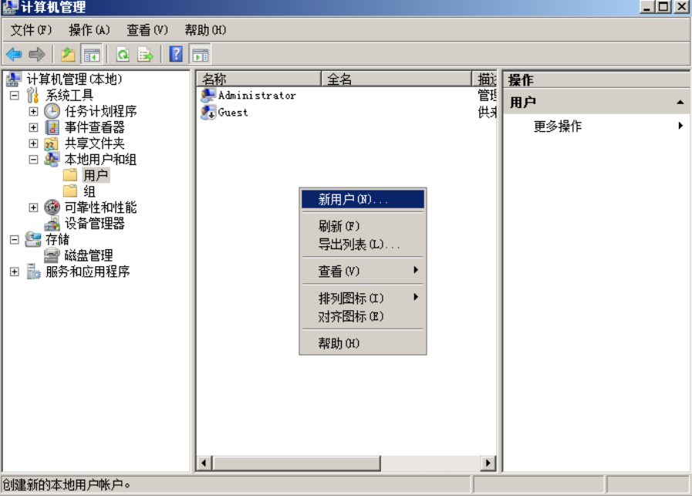
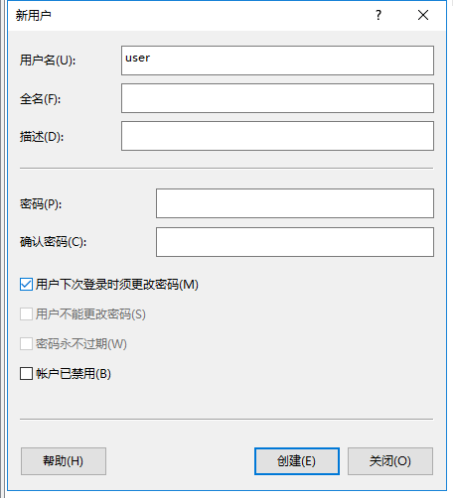
Windows系统安全
账户安全
用户账户管理
在本地计算机中，用户账户和用户是相互对应的，当创建用户帐户时，应赋予适当的操作权限。
注：从用户安全方面考虑，用户需要在下次登录时须更改密码，在设置密码时密码必须符合复杂性和字符长度的要求

Slide 40
Windows系统安全
账户安全
用户账户启用、禁用和删除
账户和用户是本事是相互对应的，如果新用户加入，需要创建新的账户；如果有些账户暂时用不到，应将账户禁用，以防被其他用户滥用；如果用户完全脱离计算机或控制域，应删除对应账户。

Slide 41
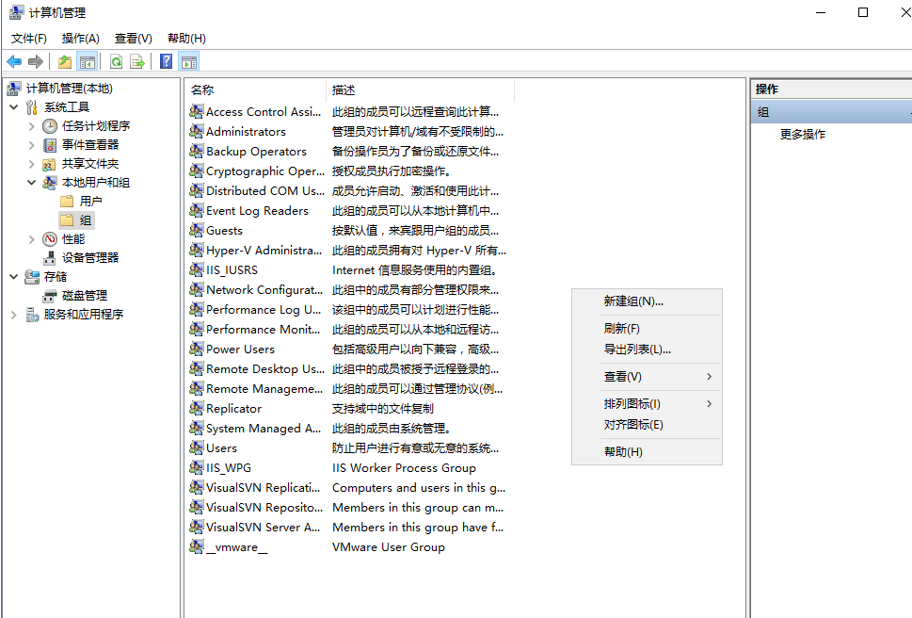
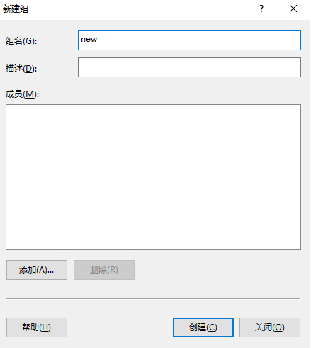
Windows系统安全
账户安全
用户组管理
为了事件对用户账户的统一管理，应该为其创建相应的本地用户组。

Slide 42
Windows系统安全
账户安全
Windows用户安全策略
空口令风险：用户账户如果设置了空口令，其它用户可以不需要任何技术手段进入计算机，访问浏览空口令用户下的任何数据。
弱口令或常用口令风险：非授权用户借助辅助工具根据密码库或社工库尝试撞库，获取用户口令，进入系统访问获取任何数据。

Slide 43
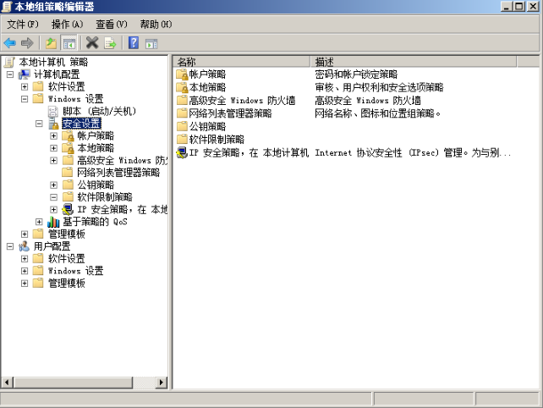
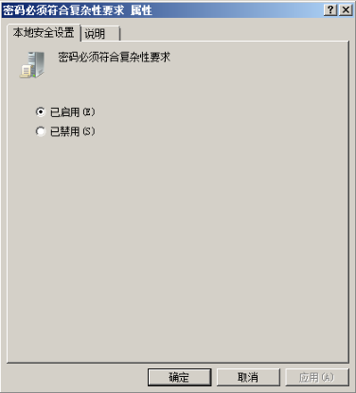
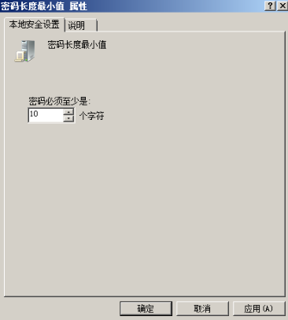
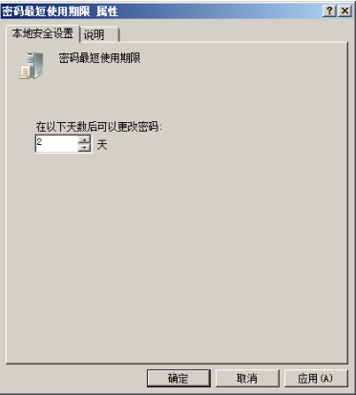
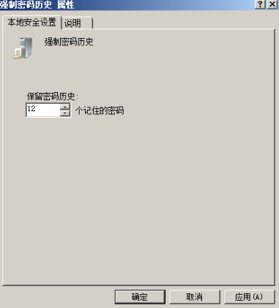
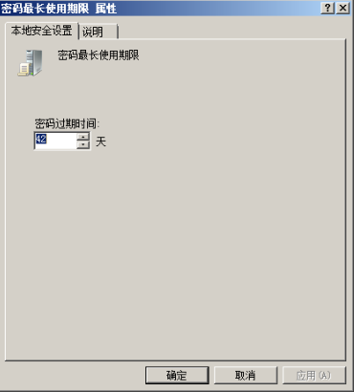
Windows系统安全
账户安全
Windows用户安全策略
为了防止用户使用空口令、弱口令或常用口令，应当设置相应的安全策略防护
启用密码必须符合复杂性要求
设置最短密码长度最小值
设置密码最短使用期限
设置密码最长使用期限
启用强制密码历史

Slide 44
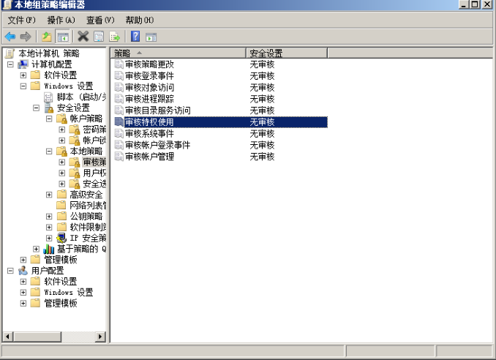
Windows系统安全
账户安全
Windows审核策略
审核策略是windows本地安全策略的一部分，当用户执行某项操作时，审核日志都会逐一记录。
通过配置审核策略，系统可以自动记录所有登录到本地计算机的事件，通过记录的事件日志，就能迅速判断系统被外来者入侵或是试图入侵。

Slide 45
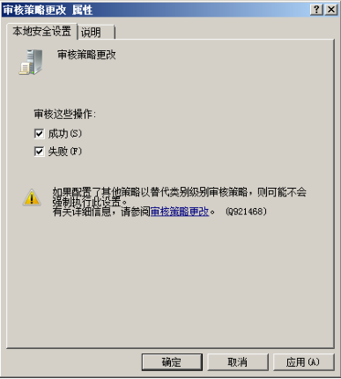
Windows系统安全
账户安全
Windows审核策略开启建议
审核登录事件
审核对象访问
审核过程跟踪
审核目录服务访问
审核特权使用
审核系统事件
审核帐号登录事件
审核账户管理

Slide 46
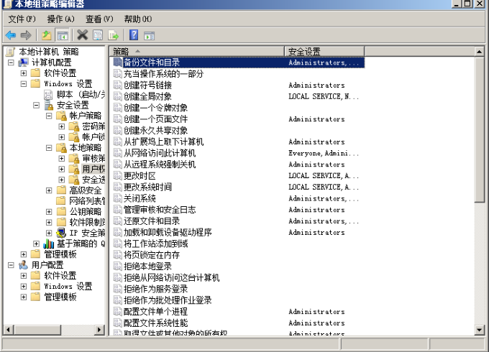
Windows系统安全
账户安全
Windows用户权限策略配置
将部分安全功能设置权限，分配给特定的用户账户，可以做到重要权限的分散，减轻系统管理员的工作量，避免了个别用户权限过高给系统带来的威胁

Slide 47
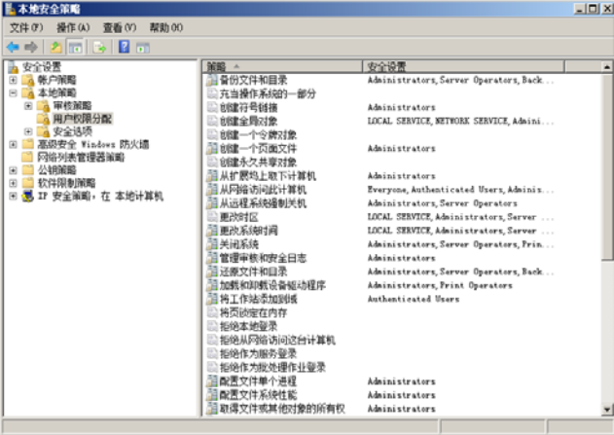
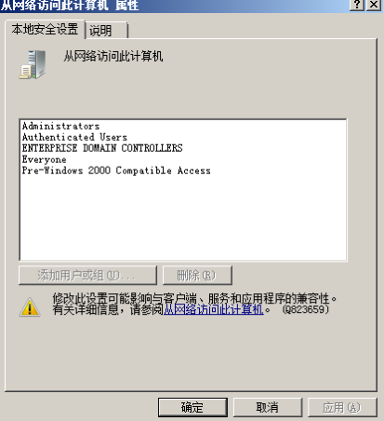
Windows系统安全
账户安全
用户权限指派到组
为避免权限管理混乱，应尽量将用户权利指派到组，将需要获得此权限的用户添加到该组中。
“开始”-“管理工具”-“本地安全策略”中打开“本地安全策略窗口”，双击要分配给组的用户权限

Slide 48
Windows系统安全
文件系统安全
NTFS权限概述
NTFS是计算机上使用最多的文件系统，其主要特点是安全性高，便于对文件安全的统一管理，允许管理员为文件配置详细的访问控制权限。
权限是指与计算机的文件或文件夹对象关联的访问规则，用于确定用户是否可以访问对象，可以执行哪些操作。使用NTFS文件系统，用户可以实现对文件或文件夹的授权访问，从而保证计算器存储的安全。
默认情况下，只有授权的用户才可以访问

Slide 49
Windows系统安全
文件系统安全
NTFS文件权限
NTFS文件权限 | 允许用户完成的操作
读取 | 读取该文件和查看文件属性、所有者及权限
写入 | 覆盖该文件，更改文件属性和查看文件的所有者和权限
读取及运行 | 完成“读取”权限所允许的操作； 运行应用程序
修改 | 完成“写入”权限和“读取及运行”权限所允许的操作 修改和删除文件
完全控制 | 完成其他所有NTFS文件权限所允许的操作 更改权限和取得所有权

Slide 50
Windows系统安全
文件系统安全
NTFS文件夹权限
NTFS文件权限 | 允许用户完成的操作
读取 | 查看该文件夹中的文件和子文件夹 查看文件夹的所有者、权限和属性（如只读、隐藏、存档和系统）
写入 | 在该文件夹内新建文件和子文件夹 更改文件夹属性，查看文件夹的所有者和权限
列出文件夹目录 | 查看该文件夹中的文件和子文件夹的名称
读取及运行 | 完成“读取”和“列文件夹目录”权限所允许的操作； 漫游各个文件夹，以便访问其它文件和文件夹，即时该用户没有那些文件夹的权限
修改 | 完成“写入”权限和“读取及运行”权限所允许的操作 删除文件夹
完全控制 | 完成其他所有NTFS文件权限所允许的操作 更改权限，取得所有权和删除子文件夹和文件

Slide 51
Windows系统安全
文件系统安全
NTFS权限概述
对于NTFS分区上的文件和文件夹，管理员可以通过NTFS权限限制不同用户账户的访问权限。
NTFS权限类型
显式权限是系统创建对象时，默认赋予用户账户的访问和操作权限
集成权限是从父对象传播到当前对象的权限。
继承权限可以减轻管理权限的任务，并且确保给定容器内所有对象之间权限的一致性。
默认情况下，文件自动集成来自其付文件夹的NTFS权限设置

Slide 52
Windows系统安全
文件系统安全
访问控制列表
任意访问控制列表：包含用户和组的名称列表以及其相对应的权限
系统访问控制列表：审核服务，包含对象被访问的时间。
访问控制项
访问控制项包含允许访问和拒绝访问两种，其中拒绝访问的优先级高于允许访问。
访问控制条目包含用户或组的 SID 以及对象的权限。访问控制项有两种：允许访问和拒绝访问，其中
拒绝访问的优先级高于允许访问。当使用管理工具列出对象的访问权限时，列表的排序是以文字为顺序的，
并不像防火墙的规则那样由上往下的顺次执行，访问控制条目中的权限是永远不会冲突的，并且拒绝访问
总是优先于允许访问的。

Slide 53
Windows系统安全
文件系统安全
权限积累
用户对文件的最终权限是用户指定全部NTFS权限和所属组指定全部NTFS权限的总和。
如用户账户 隶属于 B 组，并且该用户本身C文件夹具有读取权限，而其所在的用户组 B C文件夹拥有写入权限，所以最终用户 A 对 C文件夹的的有效权限就是“读取+写入”
NTFS分区
A用户
读取+写入
C文件
读取
file1
file2
B用户组
写入

Slide 54
Windows系统安全
文件系统安全
文件权限优先于文件夹权限
用户只要拥有一个文件的权限，即便没有访问文件所在文件夹的权限，也可以访问该文件
如C文件夹下包含 Files1 和 Files2 两个文件，C 的文件夹权限允许用户 A写入，但File2 的 NTFS 权限只允许用户 A读取，则此时用户 A的有效权限就是对 C文件夹(包括 File1)的写入权限和对 File2 的读取权限.
NTFS分区
读取file2权限
A用户
C文件
写入
file1
file2
读取

Slide 55
Windows系统安全
文件系统安全
拒绝权限优先于其它权限
在 Windows 系统的所有 NTFS 权限中，拒绝权限优先于其他任何权限。即使用户作为一个组的成员有权访问文件或文件夹，一旦该用户被设置了拒绝访问权限，则最终将剥夺该用户可能拥有的任何其他权限。在实际使用中，应当尽量避免使用拒绝权限，因为允许用户和组进行某种访问，要比设置拒绝权限更容易做到。
NTFS分区
GROUP B
读取+写入
A用户
C文件
读取
写入
file1
file2
GROUP A
禁止file2写入
Notes:
A同时属于 Group B 组和 Group A 组。其中,A拥有对 C文件的读取权限，Group B拥有对 c文件的读取和写入权限，Group A 则被禁止对 File2 的写操作。因此，拥有对C文件和File1 的读取和写入权限，但对 File2 只有读取权

Slide 56
Windows系统安全
NTFS权限继承
权限继承
文件和子文件夹从其父文件夹继承权限，即管理员为父文件夹指定的任何权限，同时也适用于在该父
文件夹中所包含的子文件夹和文件。如当允许权限继承时，为 Folder1 设置的访问权限，将自动被传递给 File1、Folder2 和 File2。子文件夹 Folder2 和文件 File1、File2 将自动取得为父文件夹 Folder1 设置的访问权限
USERS GROUP
读取+写入
FOLDER1
file1
FOLDER2
file2

Slide 57
Windows系统安全
NTFS权限继承
禁止权限继承
可以禁止指定给一个父文件夹的权限被这个文件夹中所包含的子文件夹和文件继承。
当禁止权限继承时，为 Folder1 设置的访问权限，将不被传递给 File1、Folder2 和 File2。
USERS GROUP
读取+写入
FOLDER1
file1
FOLDER2
file2

Slide 58
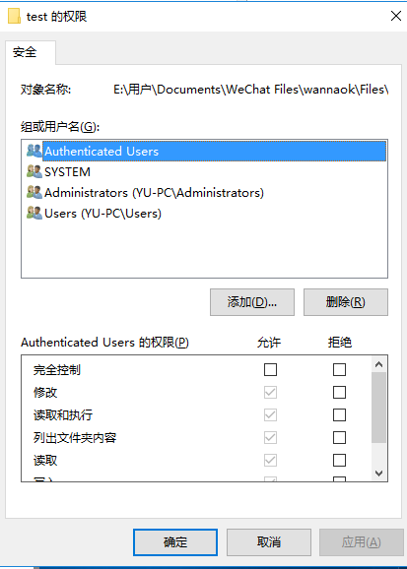
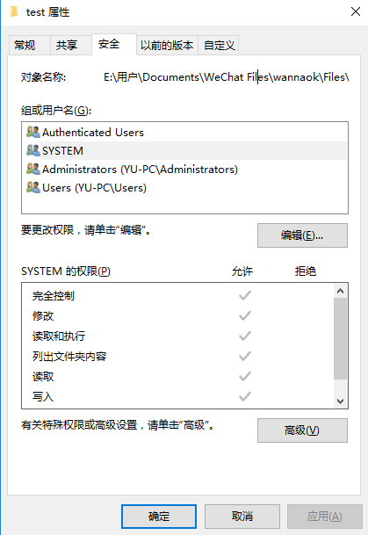
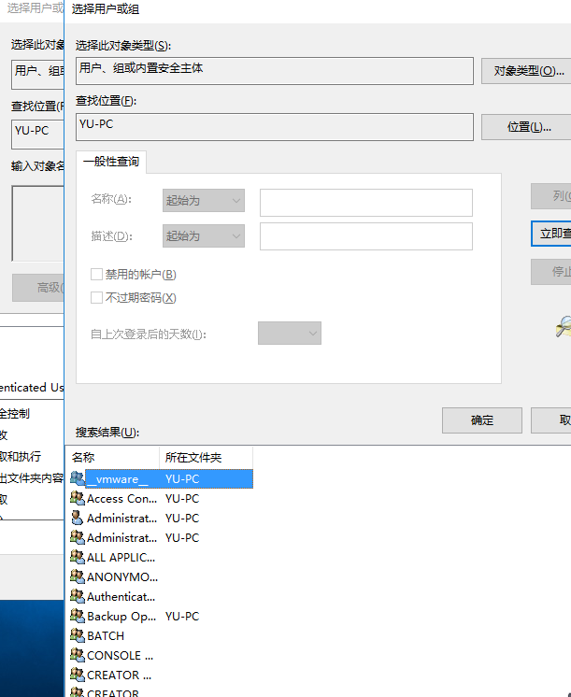
Windows系统安全
文件系统安全
设置NTFS文件夹权限
使用管理员进行权限设置操作
取消everyone的所有权限

Slide 59
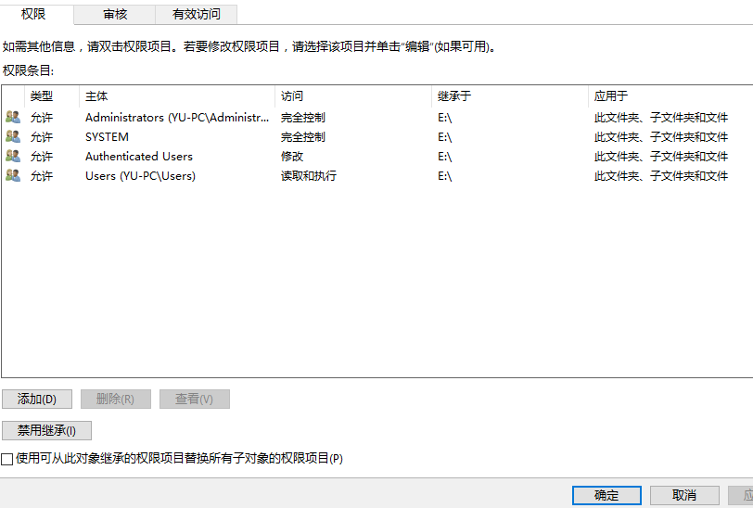
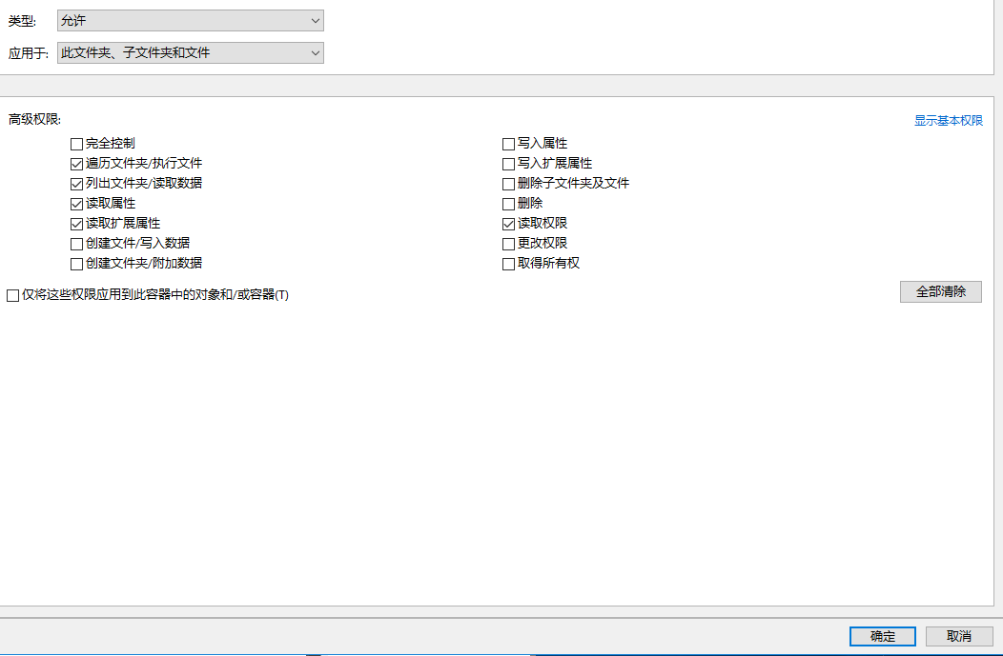
Windows系统安全
文件系统安全
设置NTFS文件夹权限
指定高级权限
更改权限
取得所有权
指定高级访问权限

Slide 60
Windows系统安全
文件系统安全
复制和移动对文件夹权限的影响
在 NTFS 分区内和 NTFS 分区之间复制或者移动文件、文件夹时，Windows 系统会将其作为新文件或文件夹，因此，会对源文件或文件夹的 NTFS 权限产生影响。在复制文件和文件夹时，必须拥有源文件夹的读取权限，并且对目标文件夹具有“写入”权限。在移动文件或文件夹时，必须对目标文件夹拥有写入”权限，并且对源文件夹拥有“修改”权限。
当从一个文件夹向另一个文件夹复制文件或文件夹时，或者从一个磁盘分区向另一个磁盘分区复制文
件或文件夹时，复制文件或文件夹会对 NTFS 权限产生下述影响：
当在单个 NTFS 分区内复制文件夹或文件时，文件夹或文件的复制将继承目的文件夹的权限。
当在 NTFS 分区之间复制文件夹或文件时，文件夹或者文件的复件将继承目的文件夹的权限。
当将文件或文件夹复制到非 NTFS 分区(如 FAT32 分区或 FAT 分区)时，因为非 NTFS 分区不支持NTFS 权限，所以，这些文件夹或文件将丢失 NTFS 权限。

Slide 61
Windows系统安全
文件系统安全
移动对 NTFS 权限的影响如下：
当在单个 NTFS 分区内移动文件夹或文件时，该文件夹或者文件保留其原来的权限。
当在 NTFS 分区之间移动文件夹或文件时，该文件夹或文件将继承目的文件夹权限。当在 NTFS分区之间移动文件夹或文件时，实际际是将文件夹或文件复制到新位置，然后，将其从原来的位置删除。
当将文件或文件夹移动到非 NTFS 分区时，因为非 NTFS 分区不支持 NTFS 权限，所以，这些文件夹或文件将丢失其 NTFS 权限。

Slide 62
Windows系统安全
文件权限审核
审核功能可以跟踪用户对指定对象的详细操作，并生成可供管理员查阅的事件日志，提供查看日志中安全事件的方法。这对于监视非法用户入侵以及危及系统数据安全性的尝试是非常必要的。通常情况下，应该被审核的最普通的事件类型包括：
访问对象，例如文件和文件夹
用户和组账户的管理员
用户登录以及从系统注销

Slide 63
Windows系统安全
文件权限审核
审核策略指定了要审核的与安全有关的事件的类别：
审核事件 | 潜在风险
登录/注销失败审核 | 黑客暴力破解密码
登录/注销成功审核 | 破解密码登录
对特权的使用、用户和管理、安全的更改策略、重新启动、关机和系统时间的成功审核 | 特权滥用
对文件访问和对象访问事件的成功和失败的审核，文件管理员对可疑用户或组对敏感性文件读写访问进行成功和失败的审核 | 对敏感文件的不适当访问
对文件访问打印机和对象访问事件的成功和失败的审核。打印管理器对那些由可疑用户或组访问进行成功和失败的审核 | 打印机的不适当访问
为程序文件（exe和dll）的写入访问进行的成功和失败审核。成功和失败的审核追踪过程，执行可疑程序，检查意外修改程序文件和意外进程创建的安全日志 | 病毒

Slide 64
Windows系统安全
文件权限审核对象
每个对象都带有一组安全信息或安全描述符。安全描述符部分指定了可以访问对象的组或用户，以及授予这些组或对象的访问类型(权限)。安全描述符中的这一部分称为自由访问控制列表(DACL)。 除了包含权限信息外，，对象的安全描述符还包括审核信息。审核信息被称为系统访问控制列表(SACL)。SACL 特别指定了以下操作：
访问对象时要审核的组和用户账户。
对于每个组或用户需要审核的访问事件。修改文件就是个访问事件的例子。
基于对象的 DACL 中授予的每个组或用户的权限的每个访问事件的成功或失败属性。

Slide 65
Windows系统安全
共享文件夹权限
共享文件夹权限具有以下特点：
共享文件夹权限只适用于文件夹，而不适用于单独的文件，并且只能为整个共享文件夹设置共享权限，而不能对该共享文件夹中的文件或子文件夹进行设置。所以，共享文件夹权限不如NTFS 文件系统权限详细。
共享文件夹权限并不对直接登录到计算机上的用户起作用，它们只适用于通过网络连接该文件夹的用户，共享权限对直接登录到服务器上的用户是无效的。
在 FAT/FAT32 系统卷上，共享文件夹权限是保证网络资源被安全访问的唯一方法。NTFS 权限不适用于 FAT/FAT32 卷。
默认的共享文件夹权限是读取，并被指定给 Everyone 组。

Slide 66
Windows系统安全
共享文件夹权限
当在 NTFS 卷上为共享文件夹授予权限时，应当遵守下述规则：
可以对共享文件夹中的文件和子文件夹应用 NTFS 权限。可以对共享文件夹中包含的每个文件和子文件夹应用不同的 NTFS 权限。
除共享文件夹权限外，用户必须要有该共享文件夹包含的文件和子文件夹的 NTFS 权限，才能访问那些文件和子文件夹。在 FAT 卷上，共享文件夹权限是保护该共享文件夹中的文件和子文件夹的唯一权限。
在 NTFS 卷上必须要求有 NTFS 权限。默认情况下，Everyone 组具有“完全控制”权限。

Slide 67
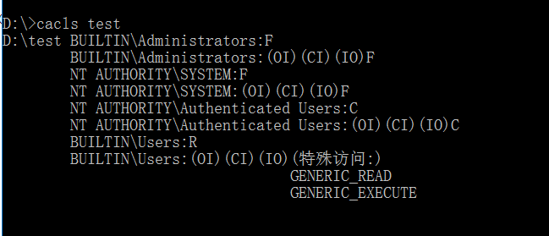
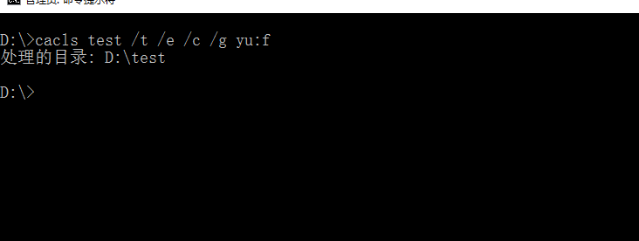
Windows系统安全
文件系统安全
使用cacls命令更改文件或文件夹权限
查看目录和ACL cacls 文件夹
修改目录和ACL 完全控制权cacls test /t /e /c /g user：f 只读权限cacls test /t /e /c /p user：f 撤销权限cacls test /t /e /c /r user：f 拒绝用户访问cacls test /t /e /c /d user：f

Slide 68
Windows系统安全
日志分析
Windows日志分类
Windows系统日志（包括应用程序、安全、安装程序、系统和转发的事件）
服务器角色日志
应用程序日志
服务日志
事件日志基本信息
日志主要记录行为当前的日期、时间、用户、计算机、信息来源、事件、类型、分类等信息

Slide 69
Windows系统安全
日志分析
事件类型及描述
事件类型
错误 | 出现问题可能会影响触发事件的应用程序或组件外部的功能
警告 | 出现问题可能会影响服务器或导致更严重的问题
信息 | 应用程序或组件发生了改变
关键 | 出现故障导致触发事件的应用程序或组件无法自动恢复
审核成功 | 用户权限成功
审核失败 | 用户权限失败

Slide 70
Windows系统安全
日志分析
安全性日志
通过日志审核功能，可以快速检测黑客的渗透和攻击，防止非法用户的再次入侵。
主要是通过以下事件策略审核：
对策略的审核
对登录成功或失败的审核
对访问对象的审核
对进程跟踪的审核
对账户管理的审核
对特权使用的审核
对目录服务访问的审核

Slide 71

联系我们 400 070 6887
感谢观看
THANK YOU
FOR YOUR ATTENTION!
北京谷安天下科技有限公司
谷安天下公司主页：www.gooann.com
谷安培训教育网页：http://px.gooann.com
安全意识产品网页：http://sectv.gooann.com
产品解决方案网页：http://product.gooann.com
谷安信息安全商城：http://gooannpx.taobao.com

